Slide 1
“Identificación y diseño del controlador para un sistema de control de temperatura de agua en un tanque”
Brean León Rodríguez
Diego Ochoa Moreno

Slide 2
Objetivos
Diseñar y Construir un prototipo que represente a un sistema de control de temperatura de agua en un tanque.
Realizar la identificación a través de los métodos paramétricos.
Diseñar el controlador que cumpla con los requerimientos que se desee.

Slide 3
Identificación de sistemas
Se trata de un método experimental que permite obtener el modelo de un sistema a partir de datos reales.
Notes:
“identificación es la determinación, en base a la entrada y salida, de un sistema”
Un sistema es toda realidad en la que interactúan variables de diferentes tipos para producir señales observables. Las señales observables que son de interés para el observador se denominan salidas del sistema, mientras que las señales que pueden ser manipuladas libremente por dicho observador son las entradas del mismo. El resto de señales que influyen en la evolución de las salidas pero no pueden ser manipuladas por el observador se denominan perturbaciones.

Slide 4
Proceso de identificación
Obtención de datos de entrada – salida
Tratamiento previo de los datos
Elección de la estructura del modelo
Obtención de los parámetros del modelo
Validación del modelo

Slide 5
Métodos de identificación
Métodos no Paramétricos
Métodos Paramétricos

Slide 6
Métodos no Paramétricos
La identificación no paramétrica se lo realiza en el dominio del tiempo o en el dominio de la frecuencia. Entre los principales tenemos:
    Análisis de respuesta transitoria
    Análisis en el dominio de la frecuencia
    Análisis de correlación
Notes:
Análisis de respuesta transitoria: consiste en obtener a través de una señal de entrada tipo escalón, una respuesta del sistema.
Análisis en el dominio de la frecuencia: es una representación de la respuesta en frecuencia del sistema, obtenida mediante la aplicación de señales sinusoidales de distintas frecuencias. este análisis se basa en la transformada de Fourier de las funciones de covarianza y correlación entre la señal de entrada y salida.
Covarianza: nos indica si se obtiene una relación de manera inversa o directa. (varia si se cambia el tipo de escala)
Correlación: nos indica si la relación que existe es lineal o no lineal.
Análisis de correlación: nos permite conocer la relación que existe entre la señal de entrada y salida.

Slide 7
Métodos Paramétricos
Están descritos mediante una estructura y un numero finito de parámetros que relacionan las señales de interés del sistema.
Notes:
(entradas, salidas y perturbaciones).

Slide 8
Aplicación del Sistema
Industrias de Elaboración de chocolate:
            Temperado del chocolate
Notes:
Una de las aplicaciones para controlar este sistema es que en industrias de elaboración de chocolate o galletas bañadas de chocolate, existe un proceso llamado el temperado del chocolate, el cual consiste en elevar la temperatura del chocolate con el objetivo de que la estructura del chocolate cambie.
Un ejemplo claro es que si fijamos que la temperatura sea de 28 grados, quiere decir que el chocolate va a permanecer solido hasta esa temperatura, pasando los 28 grados el chocolate cambiará de estado, es decir empezará a derretirse.

Slide 9
Componentes del prototipo
Tanque de almacenamiento
Bomba
Intercambiador de calor
Dispositivo de enfriamiento
Sensor de temperatura
Resistencia eléctrica

Slide 10
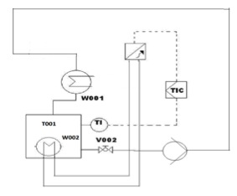
Diagrama del prototipo

Slide 11
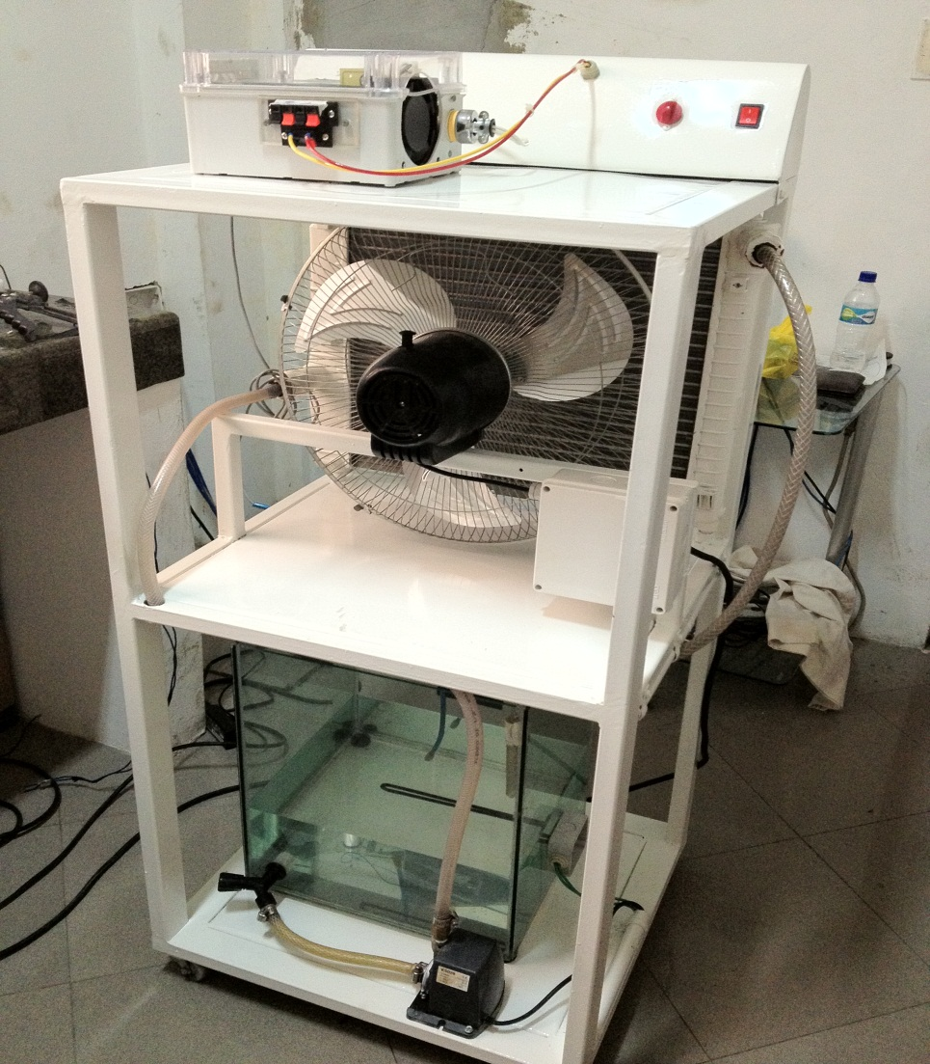
Sistema Real

Slide 12
Circuito electrónicos
Circuito de control
Circuito de Fuerza

Slide 13
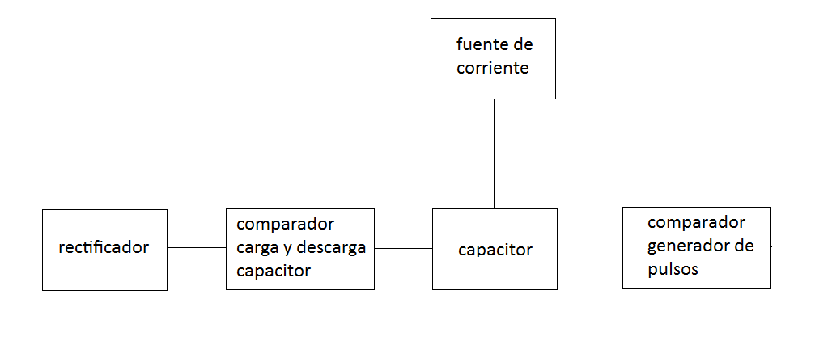
Circuito de control

Slide 14
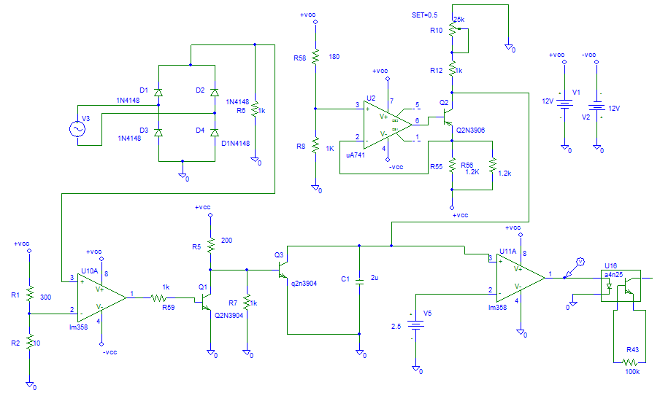
Circuito de control

Slide 15
Circuito de control

Slide 16
Circuito de control

Slide 17
Circuito de control

Slide 18
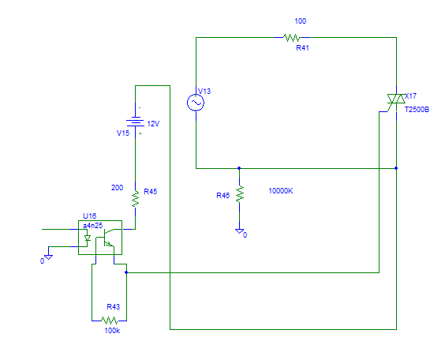
Circuito de fuerza

Slide 19
Circuito de fuerza

Slide 20
DISEÑO DE LA SEÑAL DE ENTRADA

Slide 21
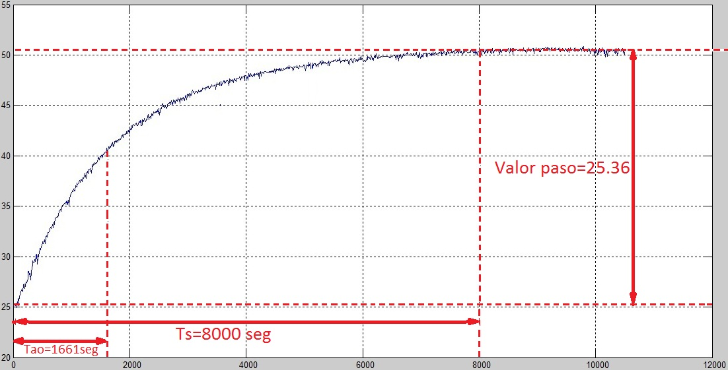
Obtención del tao dominante

Slide 22




Para obtener el valor de paso se realiza lo siguiente:
Para la obtención del tao, se debe obtener el 63% del valor paso
Tpaso se le debe sumar la temperatura inicial.
Para este valor de temperatura de la gráfica se obtiene el respectivo tiempo

Slide 23


Tiempo muerto
Una vez determinados todos estos parámetros se puede calcular el tao dominante
mediante la siguiente expresión:

Slide 24



Obtención del tiempo de muestreo
El tiempo de muestreo viene dado por la siguiente expresión:
Según el teorema de Nyquist
Para
y expresando la frecuencia en radianes

Slide 25

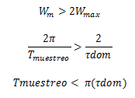

El ancho de banda del sistema
De tal manera se puede encontrar el límite para el tiempo de muestreo
Como resultado tenemos:

Slide 26
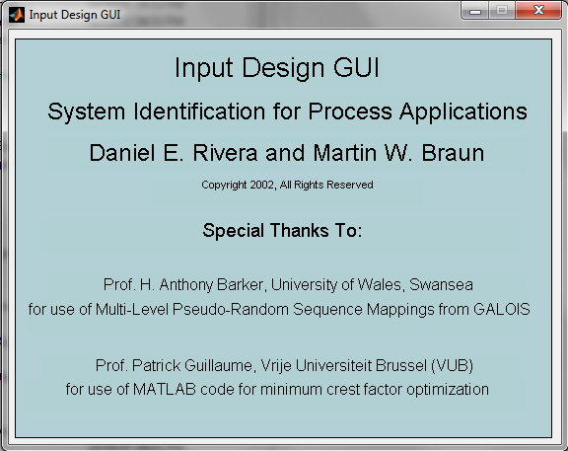
El diseño de la señal de entrada (señal PRBS), es realizado con el programa Input Design Gui, aplicación realizada en Matlab por Daniel E. Rivera y Martin W. Braun

Slide 27
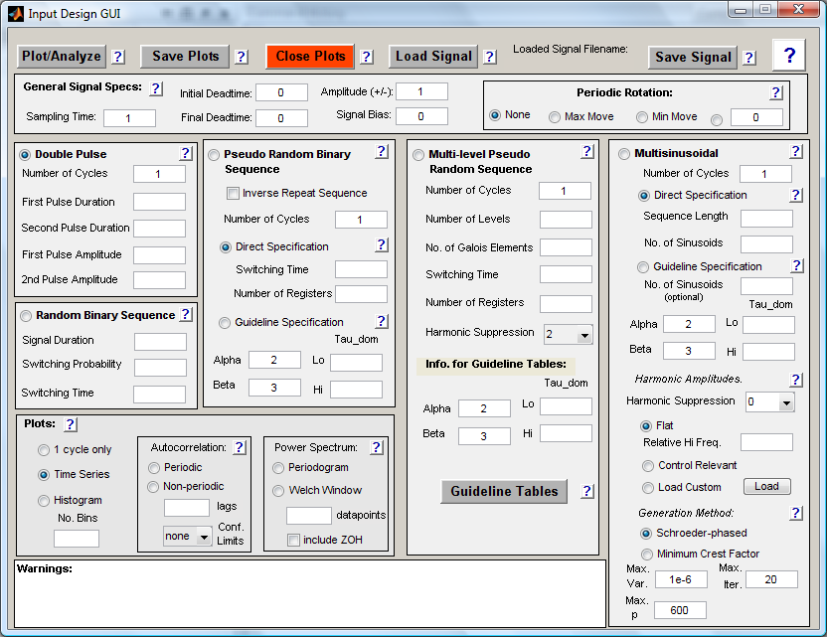
Notes:
Beta: es el factor que representa el tiempo de estabilización del proceso especifica cuanta información de baja frecuencia estará presente en la señal.
Alfa: es el factor que representa la velocidad de respuesta en lazo cerrado como múltiplo de la velocidad a lazo abierto.
Entrada amigable si existe una relación entre la señal entrad y salida.

Slide 28
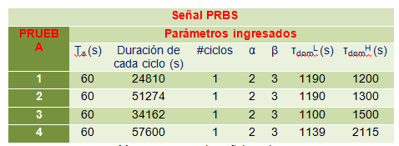
Notes:
Al cambiar el alfa varia el tirmpo de stwicheo la señal PRBS,alfa asegura que exista mayor contenido en latas frecuencia a mayor alfa la señal de los pulsos son mas angostos, B contenido en bajas frecuencias afecta al número de registros que es escogido para esfatizar la región de frecuencia que se quiere estudiar, queriendo decir

Slide 29
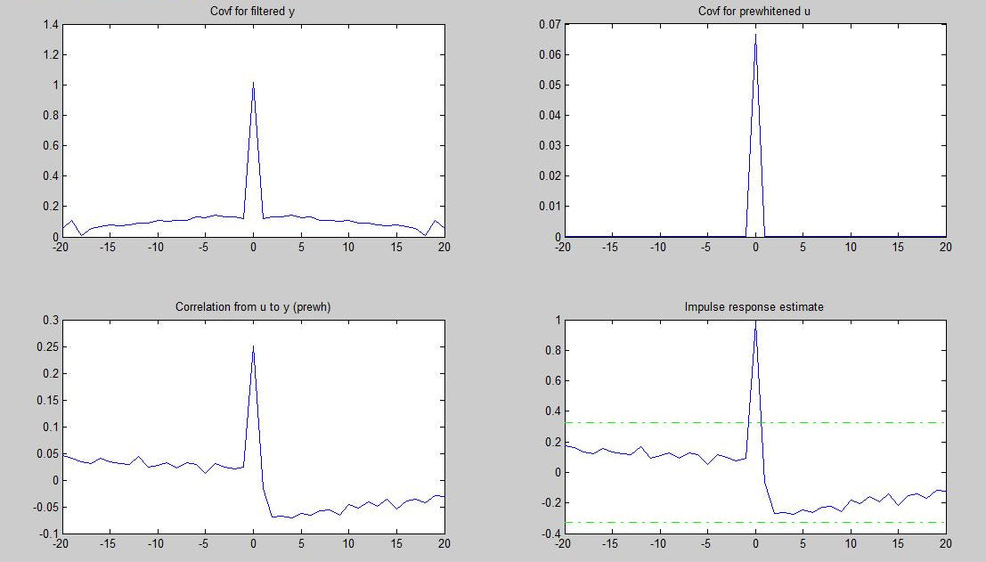
Análisis de correlación

Slide 30
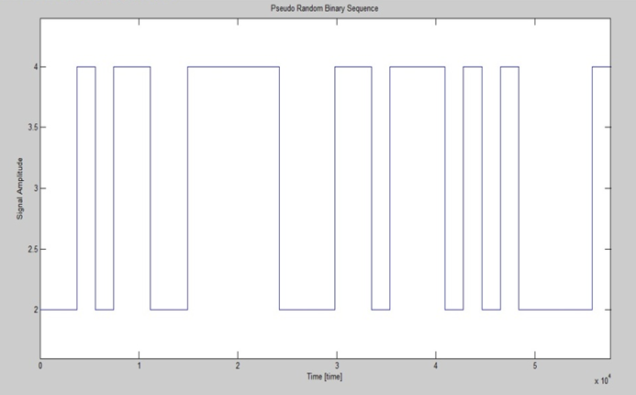
Señal de entrada

Slide 31
Proceso de Identificación

Slide 32
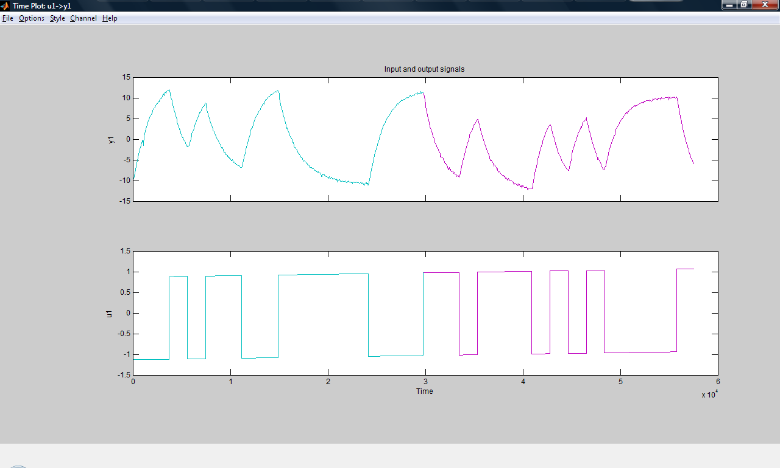
Señal de salida - entrada
Notes:
Quitamos el promedio: xq nos interesa analizar los cambios presentados y no los valores constantes.
Quitamos la tendencia: xq normalmente la señales tomadas presentan ciertas desviaciones en el tiempo.

Slide 33
Para elegir el mejor método de parametrización de la planta se tomará en cuenta los siguientes criterios:
  Modelo de Salida
  Análisis residual
  Respuesta del modelo
  Parsimonia
Notes:
Modelo de salida: este es el que nos permite comparar la señal de salida real con la señal de salida del modelo.
Análisis residual: es la diferencia de la señal de salida del modelo con la señal de salida del sistema (validación). Los residuos representa la parte de los datos de validación que no son obtenidos por el modelo.
Respuesta del modelo: es obtener la señal de salida a una entrada paso.
Parsimonia: se basa en hallar una representación sencilla del modelo que tenga una buena aproximación al comportamiento de la planta real.

Slide 34

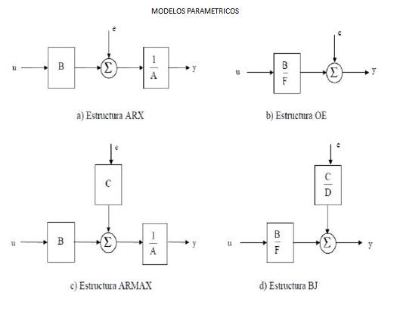
Notes:
A: es el termino autoregresivo
B: entrada externa
C: promedio movil.
D: es un termino autoregresivo pero aplicado solo a las perturbaciones del modelo.

Slide 35

Modelo ARX
Esta dado por la siguiente ecuación:
Notes:
ARX: modelo auto regresivo con entrada externa.
ARMAX: Modelo autorregresiva con media móvil.
OE: error de salida
BJ: box jekins
Regresion lineal: es un metodo matematico que modela la relacion entre una variable dependiente (salida), a las variables de independiente entrada

Slide 36
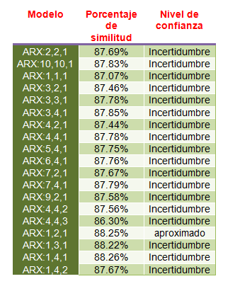

Slide 37
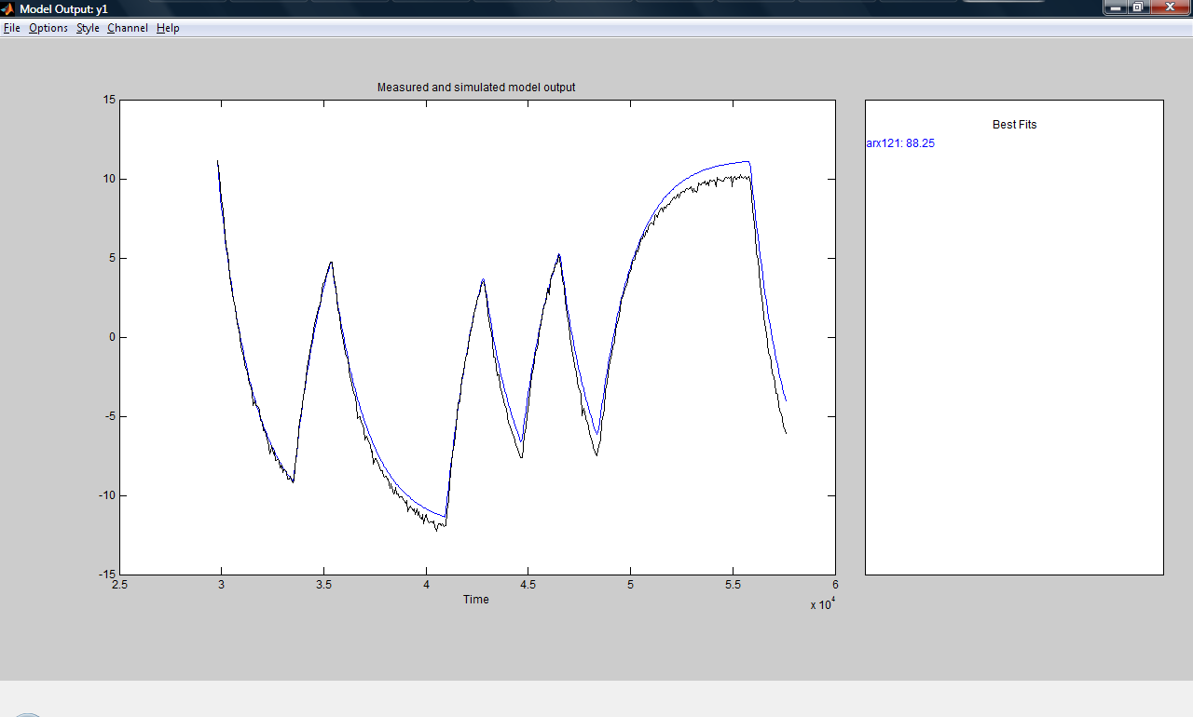
Modelo arx121
Notes:
FIR

Slide 38
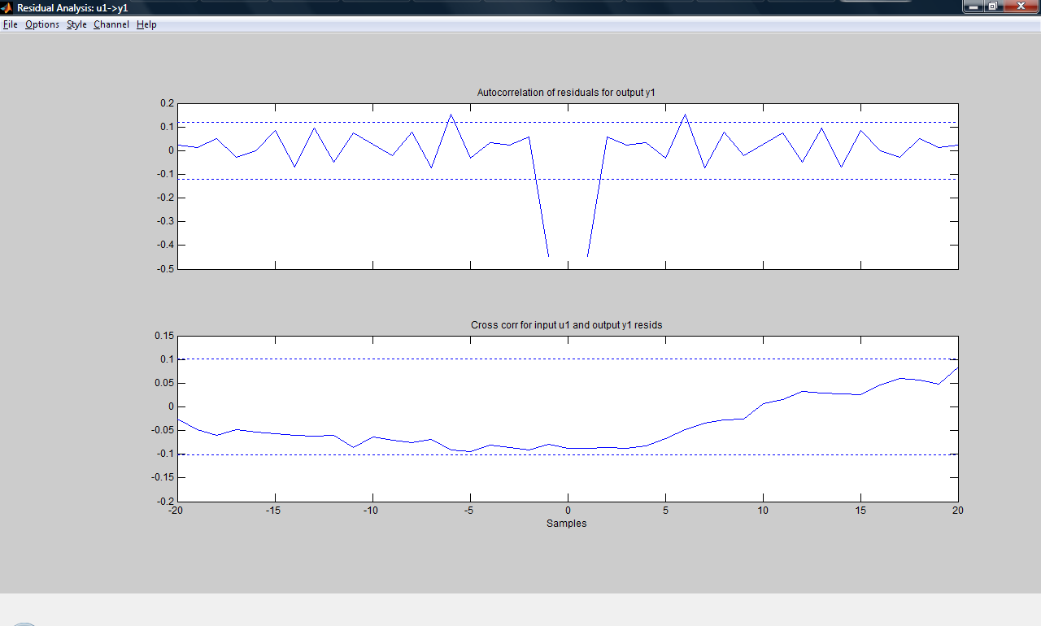
Análisis residual modelo arx121
Notes:
¿xq debe de estar dentro de los intervalos de confianza?
Intervalo de confianza: Todo modelo de estimación tiene un grado de incertidumbre, la cual está marcada por las líneas segmentadas; con lo cual la región que está dentro de la misma es la verdadera respuesta del sistema (con un 99% de confianza), mientras que la región restante da una respuesta dudosa; razón por la cual por más aproximada que sea la respuesta de una señal parametrizada, si esta sale de los rangos de confianza no podrá ser tomada en cuenta, ya que no podremos confiar de su idoneidad.

Slide 39
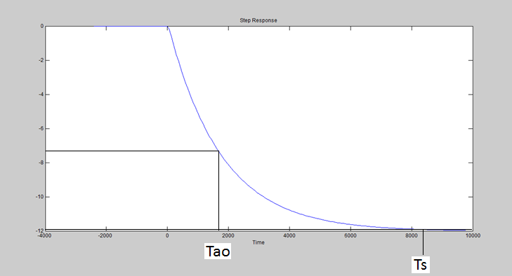
Respuesta modelo arx121

Slide 40
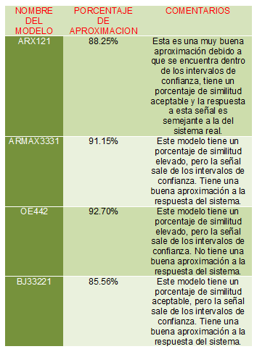
Tabla de análisis de los modelos

Slide 41
Función de transferencia
A(q) = 1 - 0.9662 q^-1
B(q) = -0.1728 q^-1 - 0.234 q^-2

Slide 42
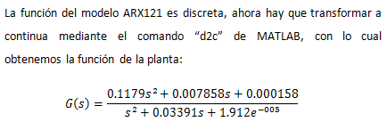
Función de transferencia

Slide 43
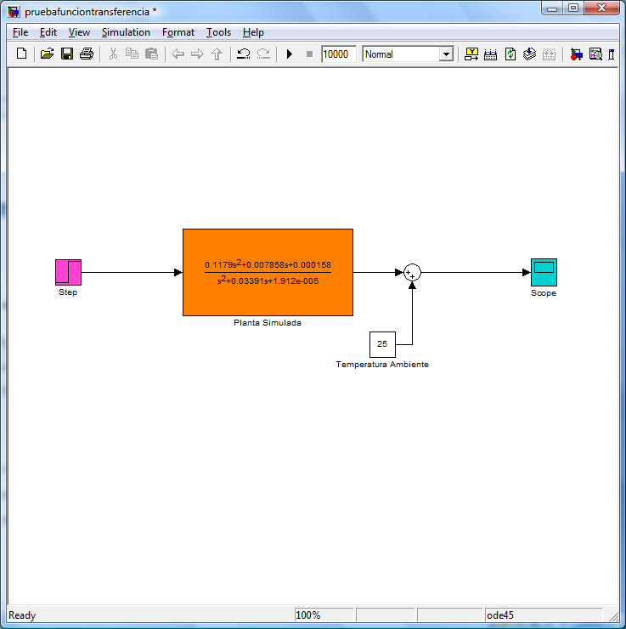
Simulación de la función de transferencia

Slide 44
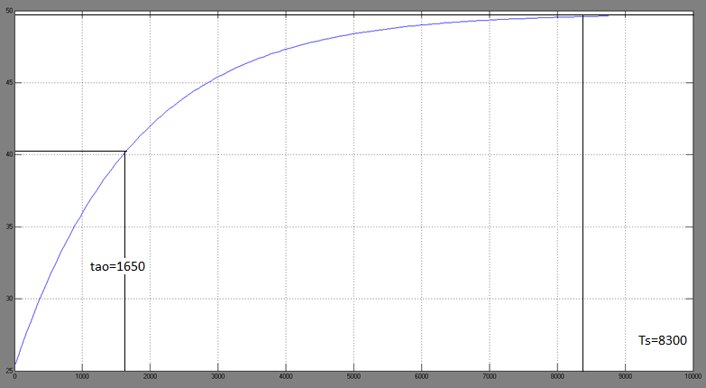
Simulación de la función de transferencia

Slide 45
Diseño del controlador

Slide 46
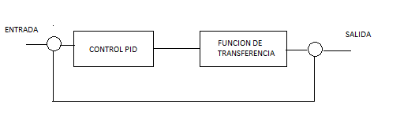
A continuación se muestra un diseño básico de un sistema en lazo cerrado usando un controlador.

Slide 47
OBJETIVO DEL CONTROLADOR A DISEÑAR
El control que se diseñara deberá mantener una temperatura constante del agua a 35 grados aproximadamente.
el tiempo de estabilización deseado debe ser aproximadamente la mitad del tiempo de estabilización en lazo abierto.
El sobre nivel porcentual no debe ser mayor al 8%.

Slide 48
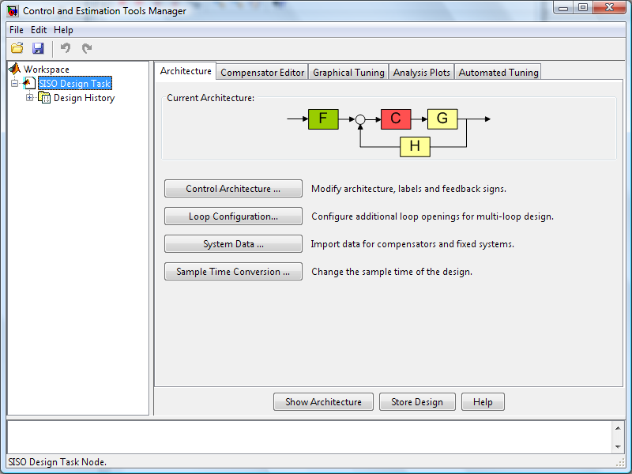
Sisotool

Slide 49
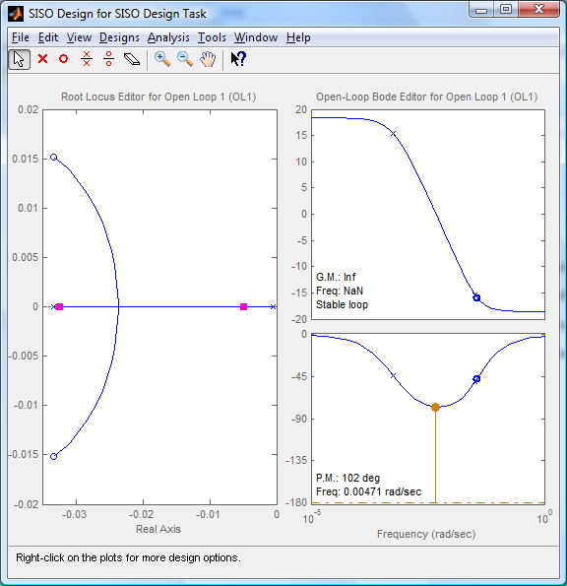
Lugar geométrico de las raíces
Notes:
Un integrador y un real zero.

Slide 50
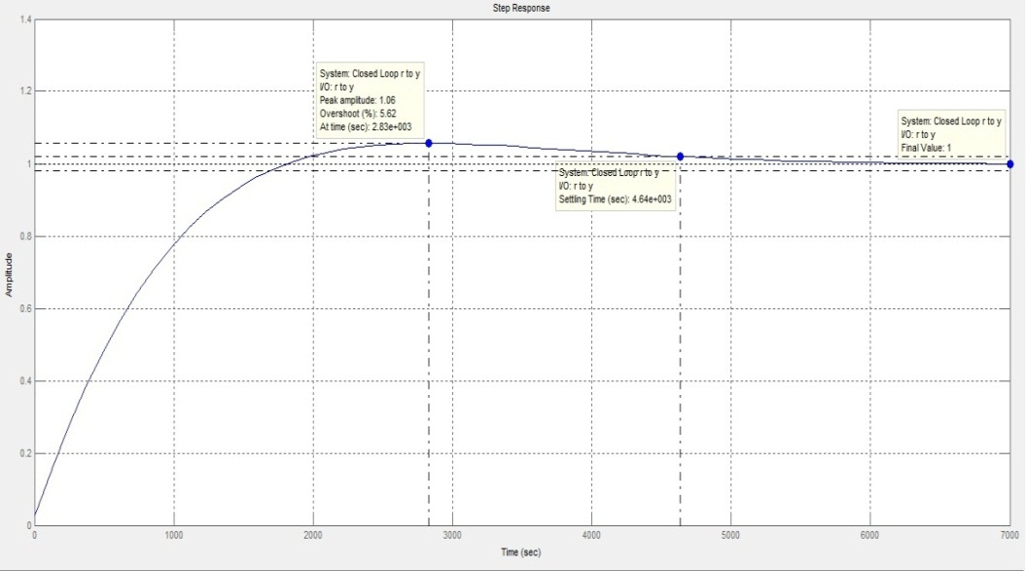
Respuesta del controlador

Slide 51

Función de transferencia del controlador
Se obtiene la función de transferencia del controlador.

Slide 52
Validación del controlador

Slide 53
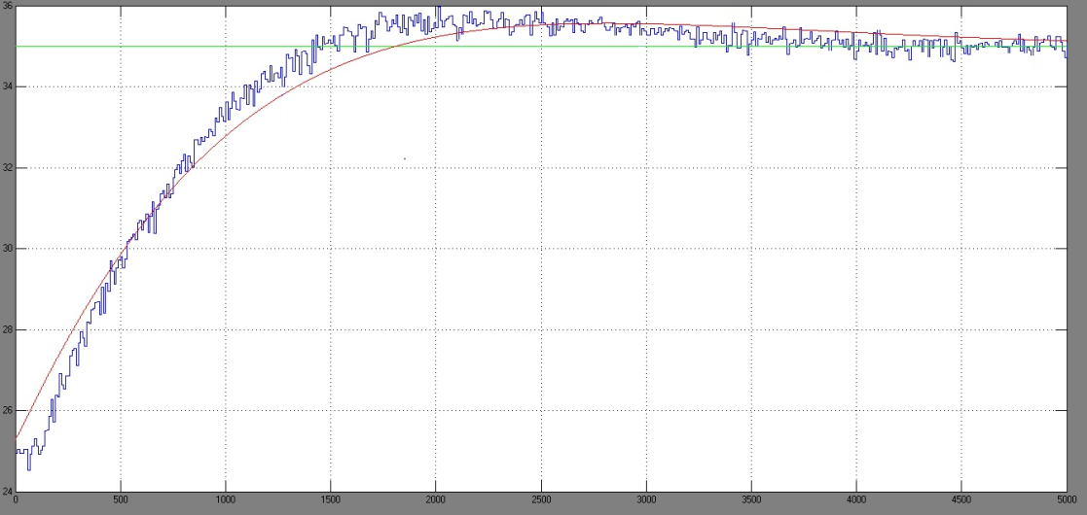
Validación del controlador

Slide 54
CONCLUSIONES
Es muy importante diseñar la señal de entrada, ya que con ella se realiza el proceso de la identificación. Otro punto a considerar es el tiempo de muestreo, ya que si se tiene un tiempo de muestreo muy lento hace perder la efectividad de los sistemas de control y si el tiempo de muestreo es muy rápido se obtendrán demasiados datos innecesarios.

Slide 55
CONCLUSIONES
Para el diseño del controlador se utilizó la aplicación sisotool de matlab, la cual nos permite analizar la respuesta del sistema a través del lugar geométrico de las raíces, aquí se decide en cuanto tiempo quiere que se estabilice el sistema y cuanto sea el porcentaje de sobre nivel. Finalmente se observó que el controlador cumple con lo deseado.

Slide 56
RECOMENDACIONES
Si se requiere tener una mayor precisión en la lectura de la temperatura se recomienda usar una pt100 debido a que este tipo de sensor es más preciso, también hacer uso de algún transductor. En cambio sí se necesita que el proceso sea un poco más rápido se podría aumentar la potencia de la resistencia calefactora.

Slide 57
RECOMENDACIONES
Se recomienda al momento de diseñar la señal de entrada realizar varias pruebas, para de esta manera poder comparar las pruebas y tomar una decisión más apropiada. También realizar el análisis de correlación o cra correspondiente.

Slide 58
RECOMENDACIONES
No solo evaluar el porcentaje de error, sino también tener en cuenta el análisis residual, la respuesta al modelo ya que pueden que estos valores no sean correctos y esto podría causar problemas al momento de diseñar el controlador.

Slide 59
GRACIAS

